Slide 1
Einführungsveranstaltung
Infos des Fachschaftsrates Wirtschaftsingenieurwesen
Wintersemester 2017/18

Slide 2
Agenda
Der Fachschaftsrat
Lageplan
Studierendenausweis
Lehrveranstaltungen
Klausuren und Prüfungen
1

Slide 3
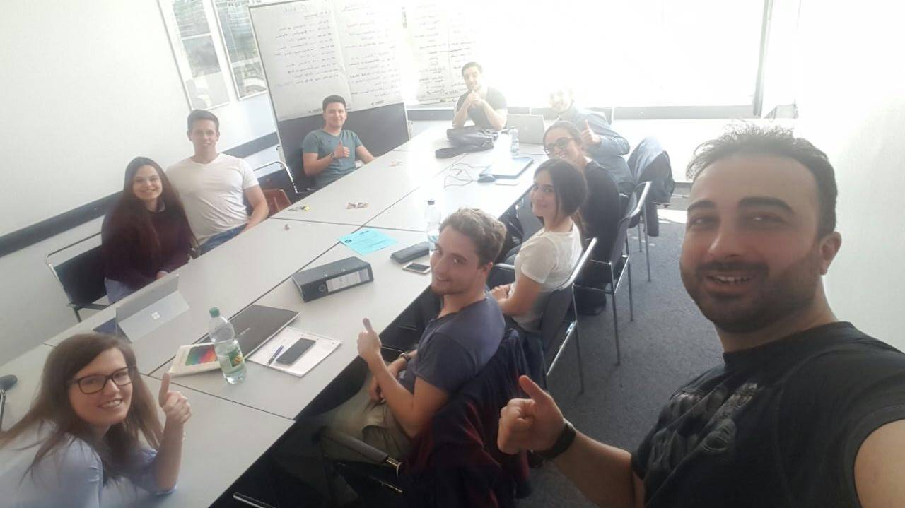
Der Fachschaftsrat
2

Slide 4
Der Fachschaftsrat
Jährlich bei Vollversammlung gewählt
15 Mitglieder (WiIng Studenten)
Aufgaben
Studentenberatung
Studentenrepräsentation
Unterhaltung
3

Slide 5
Der Fachschaftsrat
http://www.wiing-fachschaft.de/
4

Slide 6
Der Fachschaftsrat
Kontaktdaten:
Raum MC 143
E-Mail: info@wiing-fachschaft.de
Facebook: www.facebook.com/Wiingsduisburg
Offizielle Facebook-Gruppe: WiIng UDE 15/16
Homepage: www.wiing-fachschaft.de
Zögert nicht uns bei Fragen persönlich anzusprechen!
5

Slide 7
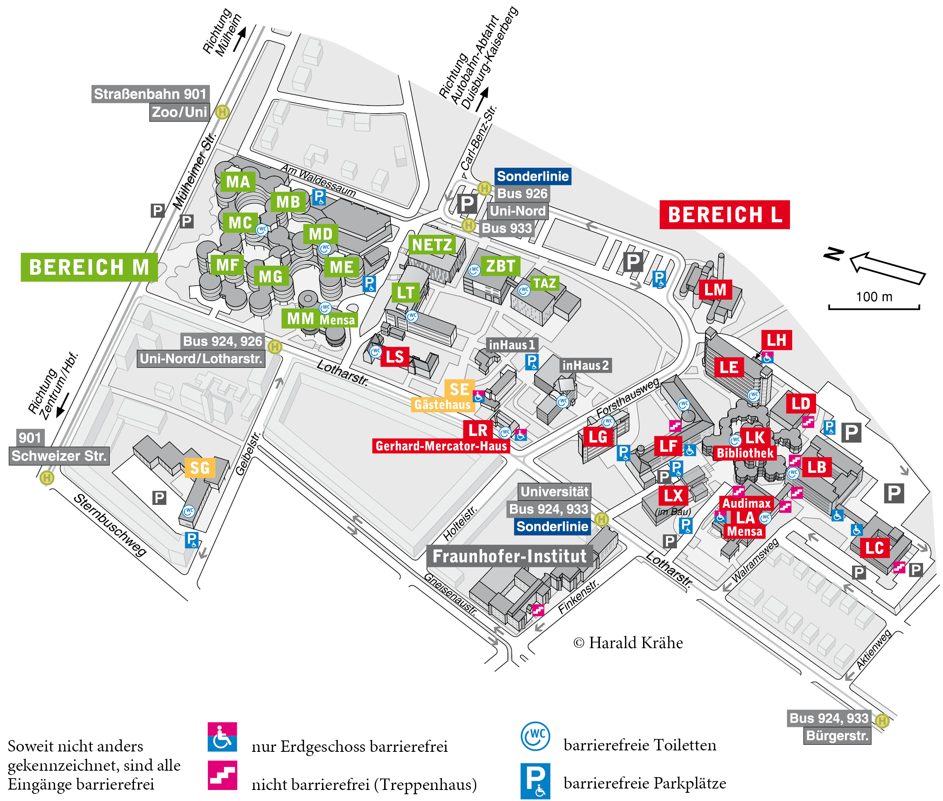
Lageplan
https://www.uni-due.de/iw/de/lageplan.shtml
6

Slide 8
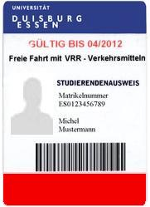
Studierendenausweis
Mensakarte
Bibliotheksausweis
Kopierkarte
VRR- & NRW-Semesterticket
Ausweis bei Prüfungen
7

Slide 9
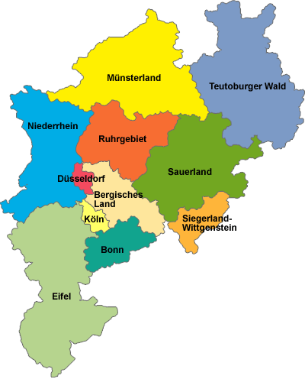
Studierendenausweis
NRW-Semesterticket
8

Slide 10
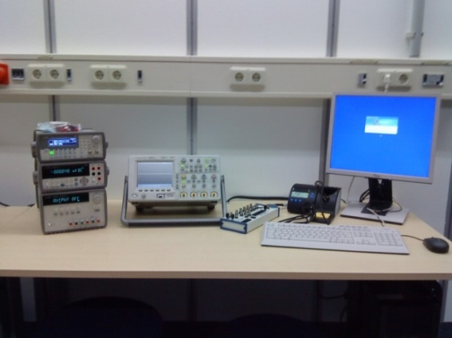
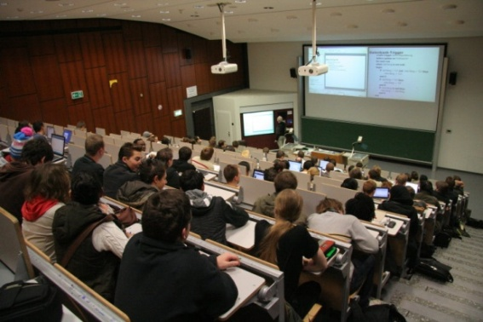
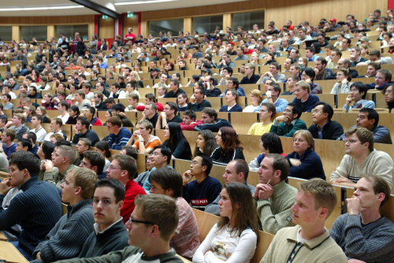
Lehrveranstaltungen
Vorlesung
Übung
Tutorium
Praktikum
Seminar
9

Slide 11
Klausuren
Vorbereitung
Klausureinsicht
3 Versuche
Prüfungsamt (Fr. Plewa)
Anmeldung über LSF
Abmeldung (prüfungsunfähig)
Krankenschein!
10

Slide 12
Agenda
Portale
LSF, Moodle
Wichtige Links
E-Mail, Rückmeldung, Prüfungsamt, etc.
Sonstiges
11

Slide 13
Portale
LSF (www.lsf.uni-due.de/ub)
Prüfungsanmeldung & Abmeldung (außer Auflagenfächer → persönlich bei Prüfungsamt)
Notenspiegel
Stundenplanerstellung
Veranstaltungsverzeichnis & -anmeldung
12

Slide 14
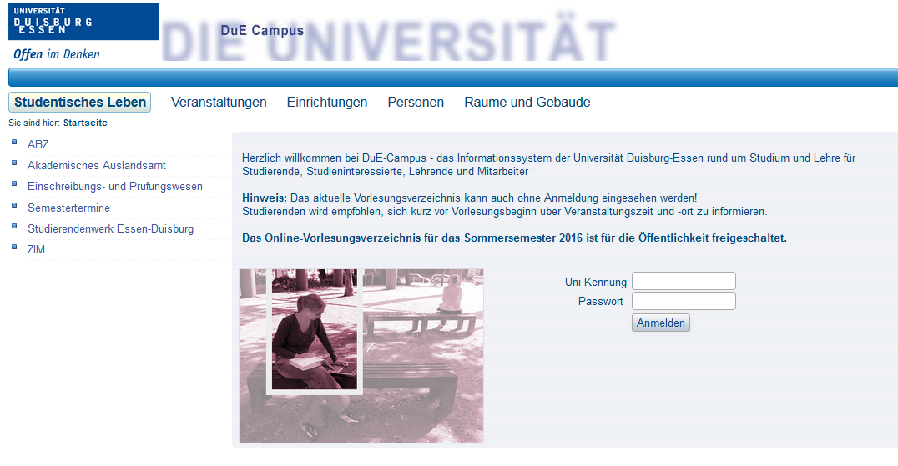
Portale
LSF (www.lsf.uni-due.de/ub)
13

Slide 15
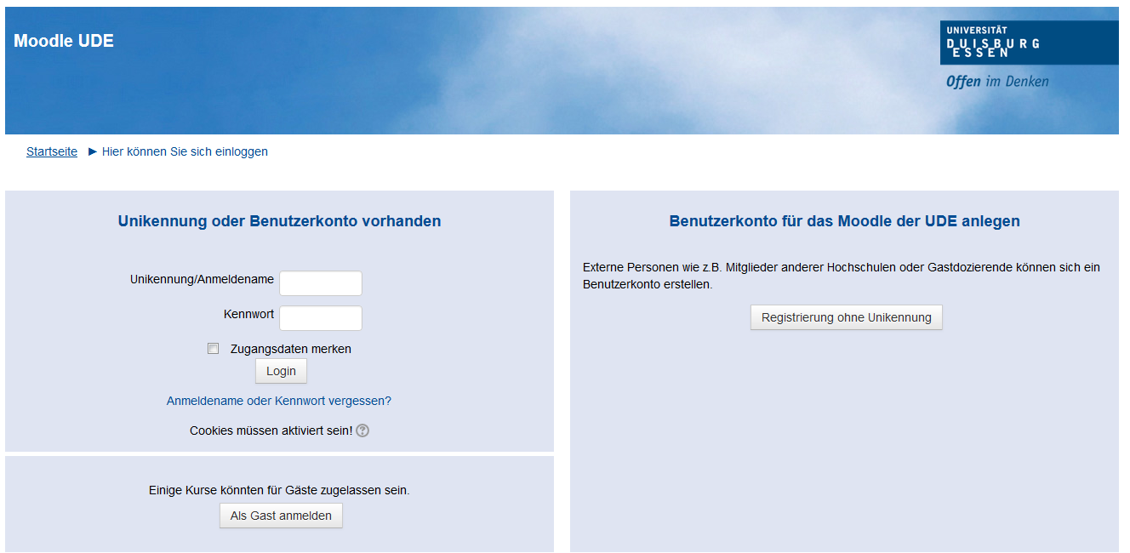
Portale
Moodle (moodle2.uni-due.de)
Lehrmaterialien und Infos
14

Slide 16
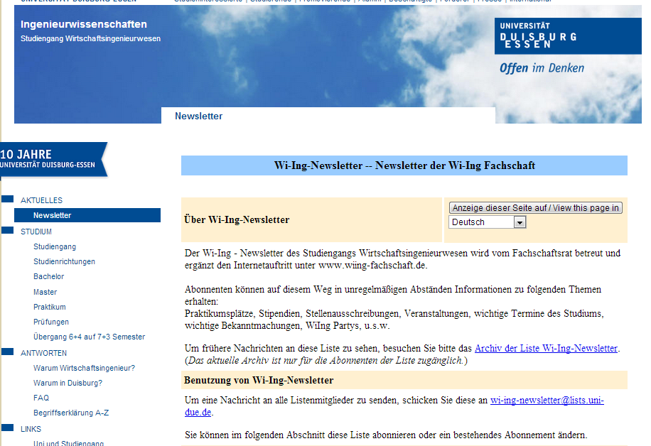
Wichtige Links
Newsletter (www.uni-due.de/wiing/newsletter.shtml)
Infos zu:
Veranstaltungen
Jobs
Prüfungen
Ankündigungen für WiIngs
15

Slide 17
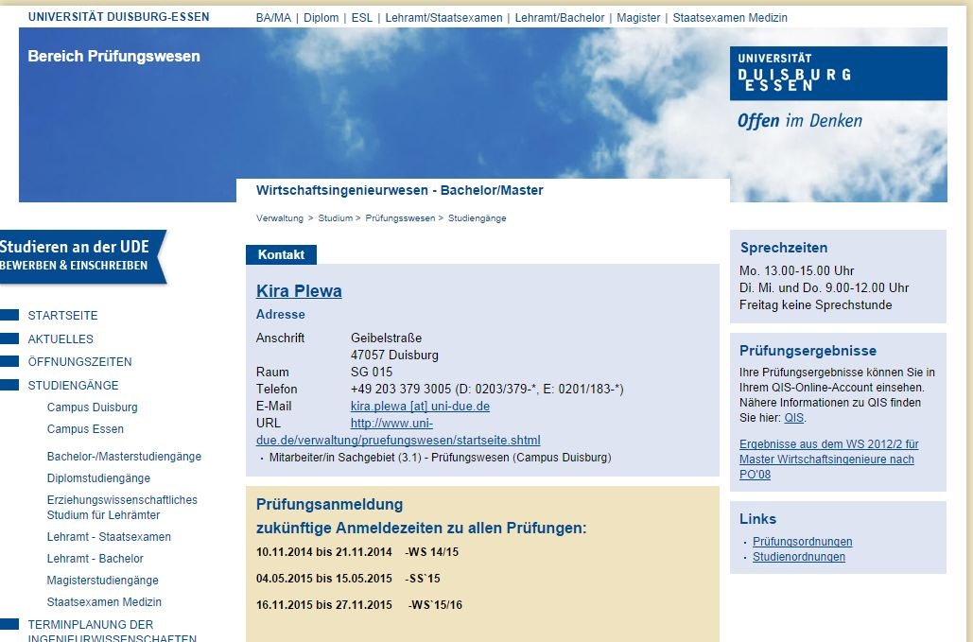
Wichtige Links
Prüfungsamt (www.uni-due.de/verwaltung/pruefungswesen/d_win_startseite.php)
Prüfungsinfos (Ort, Datum, Zeit)
Ankündigungen
→ Attest persönlich einreichen
(3 Werktage)!
16

Slide 18
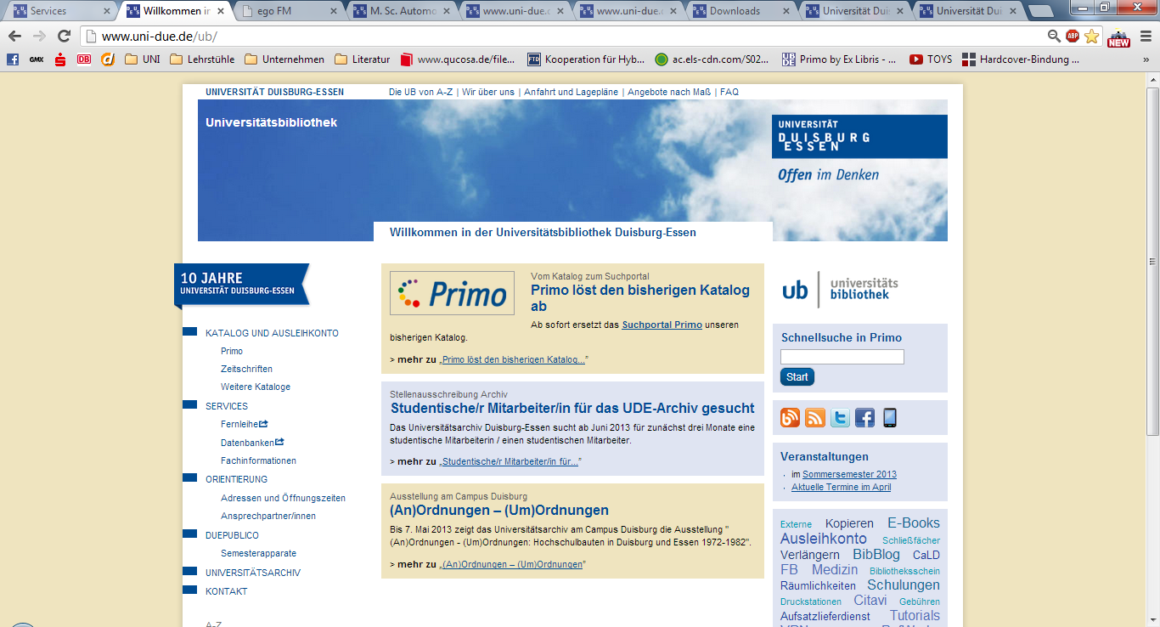
Wichtige Links
Universitätsbibliothek (www.uni-due.de/ub)
Informationen über Ausleihe
Onlinezugriff
Kostenlose Bücher und Fachartikel (Springer-Link)
→ Ausweis in Bibliothek freischalten!
17

Slide 19
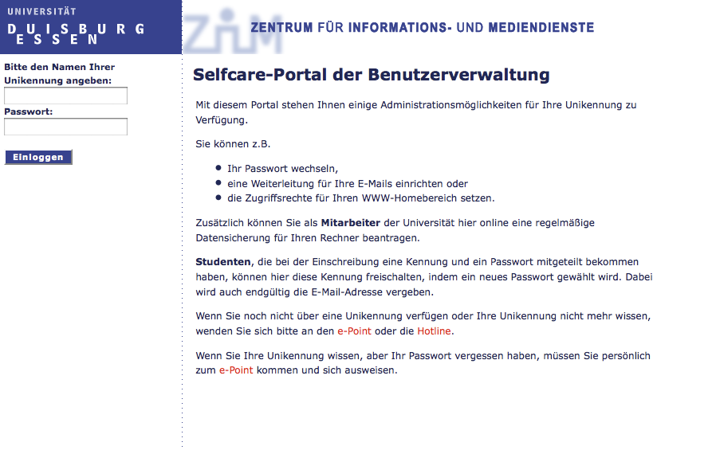
Wichtige Links
Selfcare Portal (https://benutzerverwaltung.uni-due.de/portal)
Passwort ändern
18

Slide 20
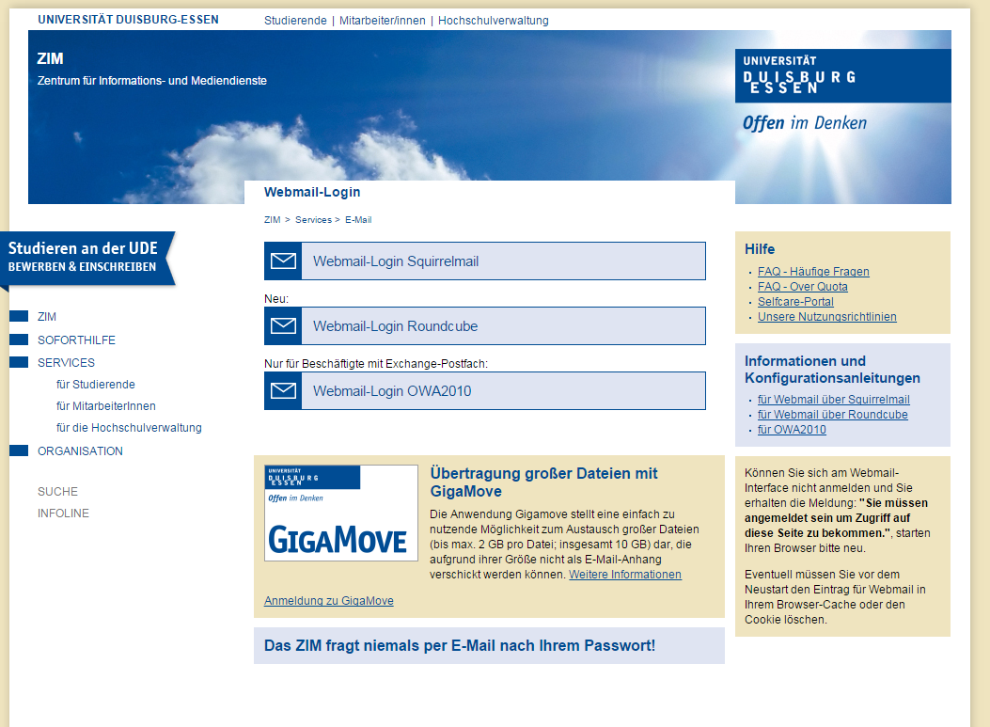
Wichtige Links
E-Mail (https://webmail.uni-due.de)
E-Mail Postfach
Dozenten antworten nur bei Uni-Adressen
19

Slide 21
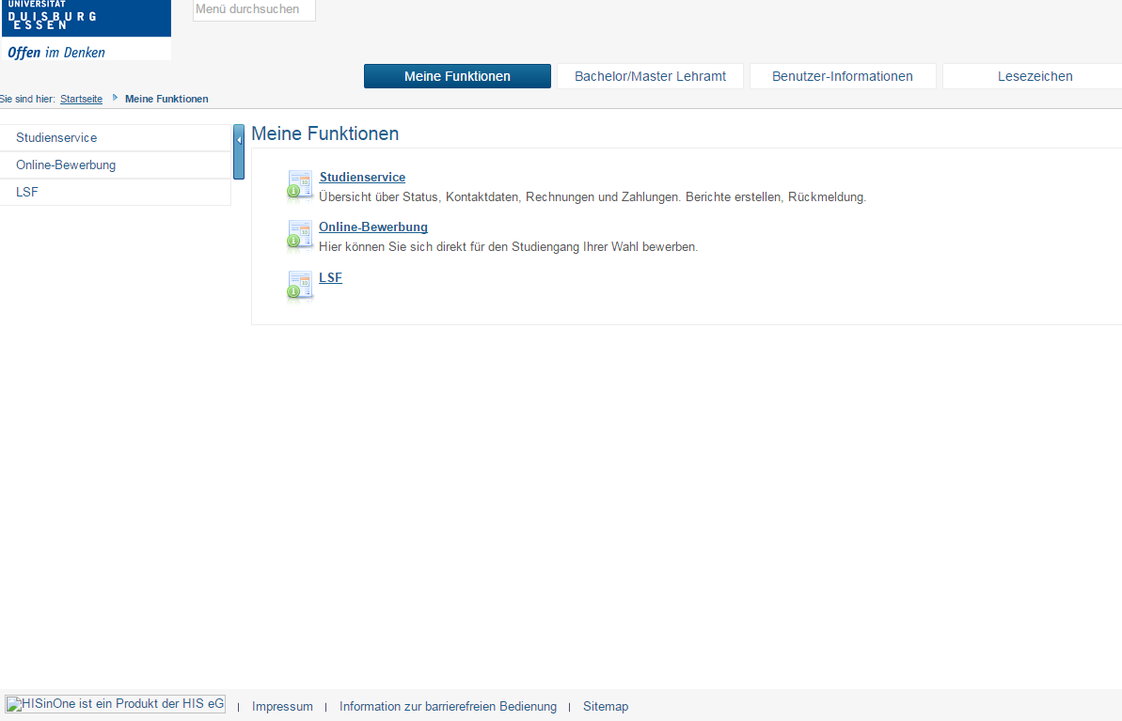
Wichtige Links
CM (https://campus.uni-due.de/cm)
Rückmeldung & Studienbeitrag
Immatrikulations-bescheinigung
20

Slide 22
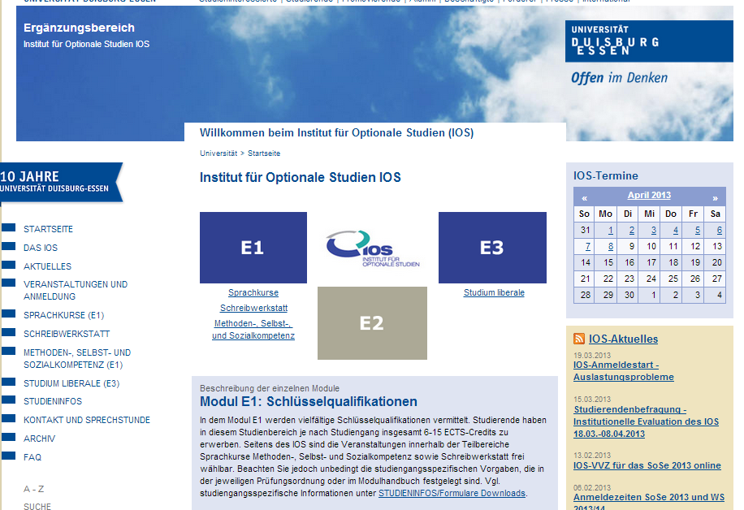
Wichtige Links
IOS (www.uni-due.de/ios)
Sprachkurse
Soft-Skills
21

Slide 23
Wichtige Links
ZIM (www.uni-due.de/zim)
EDV-Kurse
Kostenlose Softwaredownloads
22

Slide 24
Sonstiges
Fernzugriff auf Uni-Server
VPN: https://www.uni-due.de/zim/services/internetzugang/vpn.shtml
WLAN-Einstellungen
WLAN-Name: eduroam
Benutzername: Uni-Kennung
Passwort: Persönliches Passwort
23

Slide 25
Fragen
Vielen Dank für Eure Aufmerksamkeit!
info@wiing-fachschaft.de
24

